Slide 1

すききらいしないで
食べよう！
た
それぞれの調理場の
給食写真を貼るといいのでは？
Notes:
今日の給食はなんだろう？
毎日の給食には、たくさんの食品が使われています。
どうして、給食には、たくさんの食品が入っているのでしょう？

Slide 2
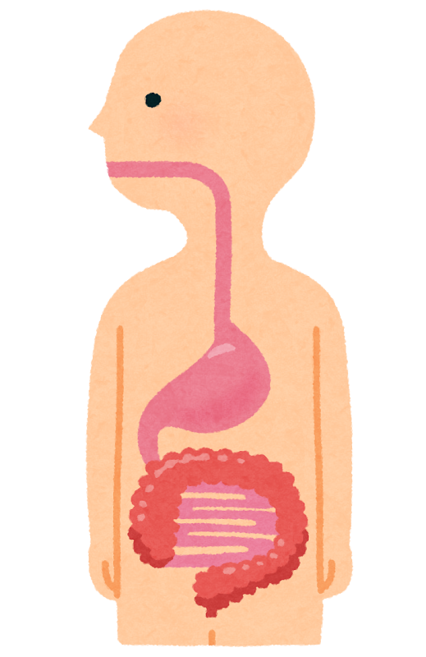
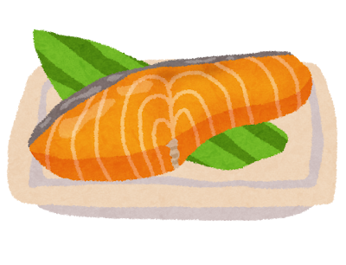
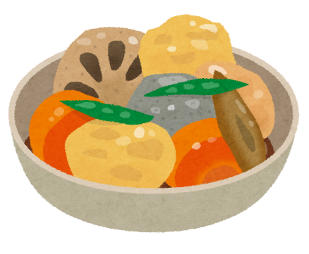
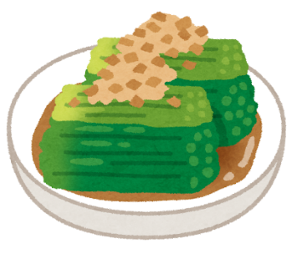
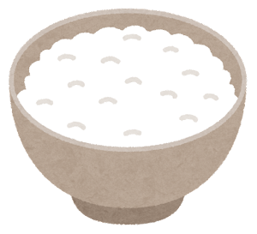
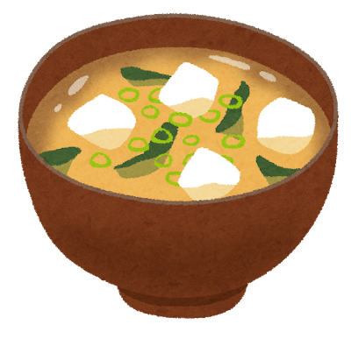

からだ
なか
体の中でのはたらき
Notes:
それは、食べ物にはいろいろな働きがあるからです。
食べ物が体の中に入ったときに、どのような働きをするのかによって食べ物を大きく3つに分けることができます。

Slide 3



しょくひん
食品の３つのグループ
おもに
体をつくる
もとになる
食品
おもに
エネルギーのもとになる
食品
おもに
体の調子を
ととのえる
食品
からだ
からだ
ちょうし
しょくひん
しょくひん
しょくひん
しょくひん
Notes:
一つ目は、体をつくるもとになる働き。
二つ目は、おもにエネルギーのもとになる働き。
三つ目は、体の調子をととのえる働きです。

Slide 4
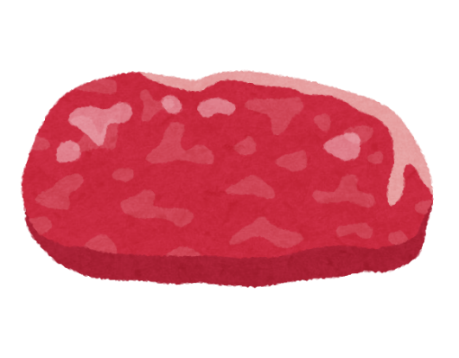
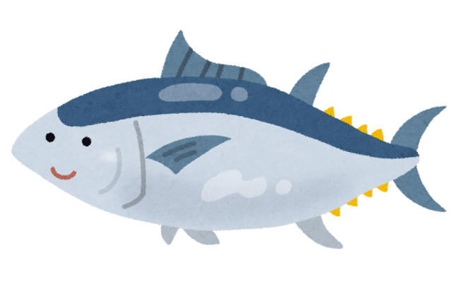




からだ
しょくひん
おもに体をつくるもとになる食品
にく
さかな
たまご
とうふ
ぎゅうにゅう
チーズ
Notes:
体をつくるもとになる食べ物には、肉や魚、卵や豆腐、牛乳、チーズなどの乳製品があります。

Slide 5
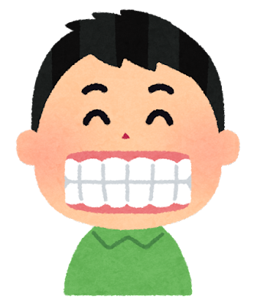

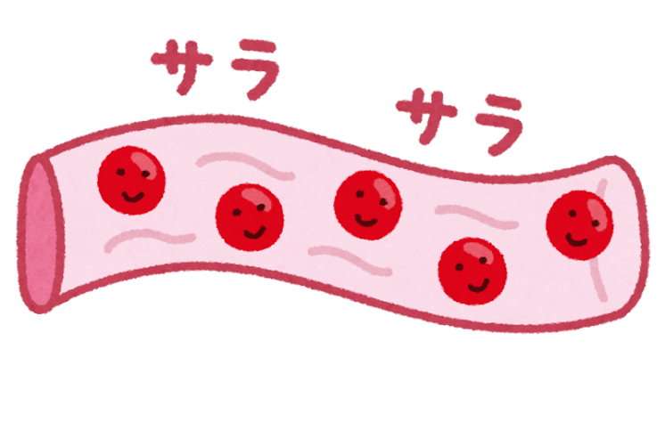

にく
ち
は
きん肉や血をつくる
歯やほねをつくる
Notes:
これらの食べ物は、筋肉や血を作ったり、歯や骨を作る働きがあります。

Slide 6


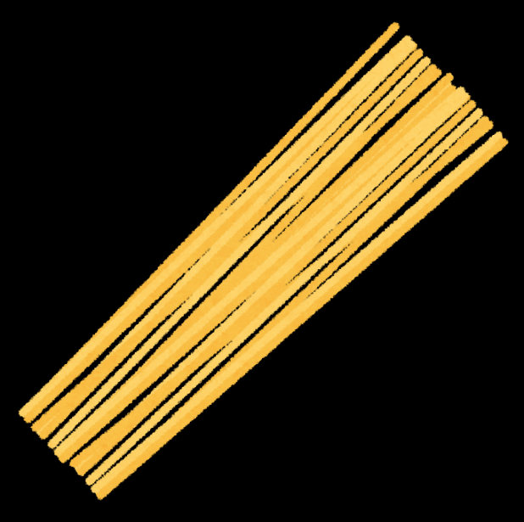
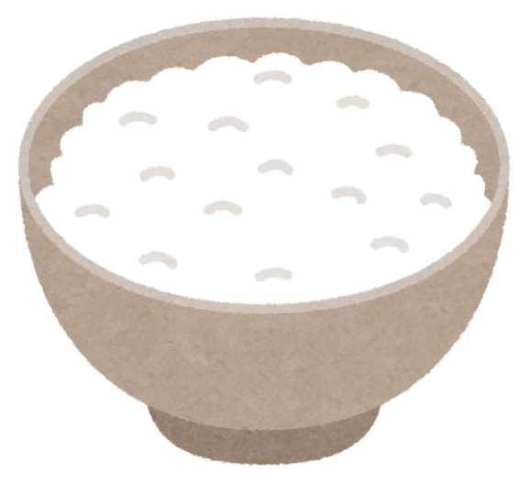
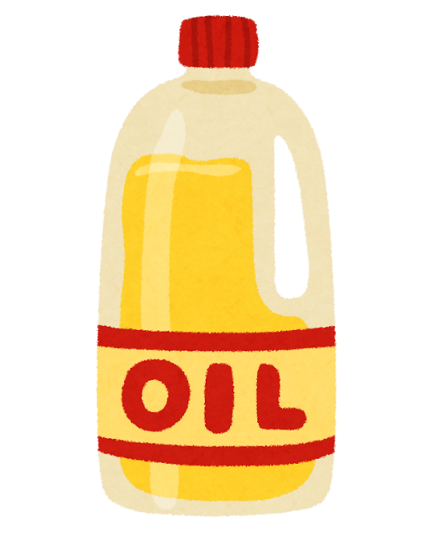


しょくひん
おもにエネルギーになる食品
ごはん
パン
スパゲティ
じゃがいも
さつまいも
あぶら
Notes:
エネルギーのもとになる働きをする食べ物は、ごはん、パン、めん類や、じゃがいも、さつまいもなどのいもるい、そして油類があります。

Slide 7



たいおん
べんきょう
うんどう
体温をたもつ
力になる
勉強や運動をする
力になる
ちから
ちから
Notes:
これらの食べ物は、体の温度を保つ力になったり、勉強や運動をする力になったりします。

Slide 8
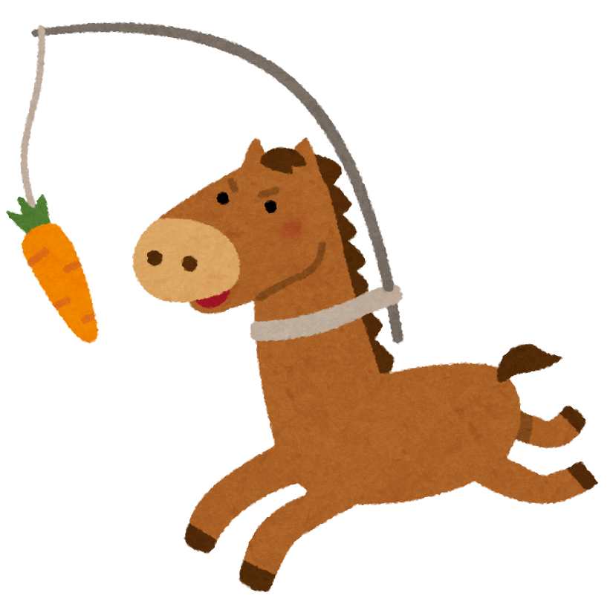





からだ
ちょうし
しょくひん
おもに体の調子をととのえる食品
トマト
ブロッコリー
にんじん
キャベツ
きゅうり
りんご
Notes:
そして、体の調子をととのえる働きをする食べ物は、野菜類や、くだもの類です。

Slide 9
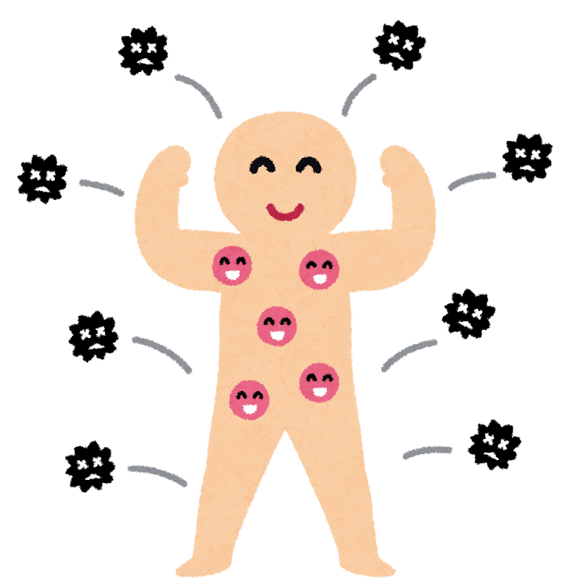
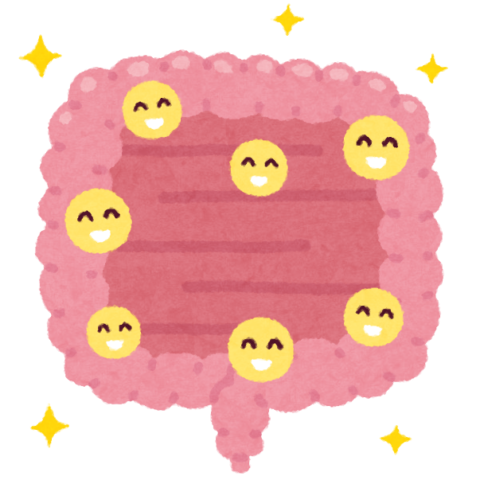
びょうき
ちょうし
病気にかかり
にくくなる
おなかの調子を
よくする
Notes:
これらの食べ物は、病気にかかりにくくする働きや、おなかの調子をよくする働きがあります。

Slide 10
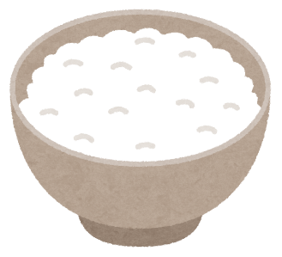








いろいろ
た
もの
た
げんき
色々な食べ物を食べて元気に！
Notes:
食べ物は、わたしたちの体の中でとても大切な働きをしています。
自分が食べるもので、自分の体が作られています。毎日元気に過ごし、成長するためにも、好きなものだけを食べるのではなく、いろいろな食べ物を食べるようにしましょう。
今日の給食も好き嫌いしないで食べてくださいね。

